Slide 1
08 | 事务到底是隔离的还是不隔离的？
mysql> CREATE TABLE `t` (
`id` int(11) NOT NULL,
`k` int(11) DEFAULT NULL,
PRIMARY KEY (`id`)
) ENGINE=InnoDB;
insert into t(id, k) values(1,1),(2,2);
本章节只讨论RR隔离级别

Slide 2
08 | 事务到底是隔离的还是不隔离的？
行锁
id=1的k值初始值为1
consistent snapshot立即启动事务，创建一致性视图。
单纯的start/begin transaction不是事务的起点，必须等待到真正的语句，事务才真正启动。在第一个快照读时创建一致性视图
事务A | 事务B | 事务C
start transaction with consistent snapshot;
 | start transaction with consistent snapshot;
 |  | update t set k=k+1 where id=1;
 | update t set k=k+1 where id = 1; select k from t where id=1;
select k from t where id=1; commit;
 | commit;
autocommit=1，没有显示地使用begin/commit，表示update本身就是独立的一个事务，完成之后自动提交。
事务占有id=1的行锁，提交之后即释放。事务后k=2
update占有id=1的行锁，直到commit。但update是先执行“当前读”再update。所以看到了k=2
自己的select查询出k=3
根据自己的视图，K值为1.
自己没有update语句，所以是快照读。
一个事务内，如果出现update等写语句时，需要先试图加锁更新的那一行，读当前最新值，在这基础上再update。
而没有写语句时，都是快照读。

Slide 3
08 | 事务到底是隔离的还是不隔离的？
行锁
语句稍微变一下：
consistent snapshot立即启动事务，创建一致性视图。
单纯的start/begin transaction不是事务的起点，必须等待到真正的语句，事务才真正启动。在第一个快照读时创建一致性视图
事务A | 事务B | 事务C
start transaction with consistent snapshot;
 | start transaction with consistent snapshot;
 |  | start transaction with consistent snapshot; update t set k=k+1 where id=1;
 | update t set k=k+1 where id = 1; select k from t where id=1;
select k from t where id=1; commit; |  | commit;
 | commit;
commit晚于事务B的update
事务占有id=1的行锁，更新之后不提交，持有行锁直到commit
update语句必须等待行锁到事务C的commit
根据自己的视图，K值为1.
自己没有update语句，所以是快照读。
成功持有行锁，并更新，所以select的值是3
一个事务内，如果出现update等写语句时，需要先试图加锁更新的那一行，读当前最新值，在这基础上再update。
而没有写语句时，都是快照读。

Slide 4
08 | 事务到底是隔离的还是不隔离的？
MVCC与快照
InnoDB中每个事务都有一个唯一的id，按申请顺序严格递增 。
每行数据也都有多个版本。
transaction id=15
set k=10
transaction id=17
set k=k+1
transaction id=25
set k=k*2
read
create
read
create
read
create
k=1
row trx_id=10
U1
k=10
row trx_id=15
U2
k=11
row trx_id=17
U3
k=22
row trx_id=25
同时，旧的数据版本要保留，并且在新的数据版本中，能够有信息可以直接拿到它（其实就是用undolog来推算出旧的数据版本）。
每个事务更新数据的时候，都会生成一个新的数据版本，并且把transaction id复制给这个数据版本的事务ID，记为row trx_id
当前最新版本是k=22，是被id为25的事务更新的。
只存在最新版本，其他版本经过undo log推算出来。

Slide 5
08 | 事务到底是隔离的还是不隔离的？
事务的一致性视图
InnoDB为每个事务构造了一个数组，用来保存这个事务启动时，当前存在但还没提交的所有事务ID。
低水位
当25启动瞬间，19已经提交了，但15和17还没有提交。
高水位
绿色表示活跃的、未提交的事务数组中的元素
transaction id=14
transaction id=15
transaction id=17
transaction id=19
transaction id=25
transaction id=27
在前一张幻灯片里每一个数据版本的row trx_id：
row trx_id小于低水位，
说明是已提交的事务或自己事务生成，可见
row trx_id是数组内一员，说明是还没提交的事务生成的，不可见。
row trx_id不是数组内的一员，说明在25启动瞬间，这些事务已经提交了。可见。
row trx_id大于等于高水位，是在我启动之后启动的事务的更新版本，不可见。
InnoDB利用了“所有数据都有多个版本”这个特性，实现了“秒级创建快照”的能力。

Slide 6
08 | 事务到底是隔离的还是不隔离的？
实战演练
假设事务A启动前，系统里只有一个活跃事务ID是99，行数据（1,1）的row trx_id是90。
前一个事物 | 事务A（100） | 事务B(101) | 事务C(102）
一致性事务数组： 99 | 一致性事务数组： 99,100 | 一致性事务数组： 99,100,101 | 一致性事务数组： 99,100,101,102
start transaction with consistent snapshot select k from t where id=1;
 | start transaction with consistent snapshot;
 |  | start transaction with consistent snapshot;
 |  |  | update t set k=k+1 where id=1;
 |  | update t set k=k+1 where id = 1; select k from t where id=1;
 | select k from t where id=1; commit;
 |  | commit;
比低水位99小，可见。得到k=1
raw trx_id=90
（1,1）
102依然大于高水位100，不可见，所以使用undo log去读更早的版本
raw trx_id=102
（1,2）
结果101大于高水位100，不可见，所以使用undo log去读更早的版本
raw trx_id=101
（1,3）
事务A读取数据，读到最新的数据版本

Slide 7
08 | 事务到底是隔离的还是不隔离的？
更容易记住的法则
1，select语句执行时，未提交的数据版本，不可见；
2，select语句执行时，数据版本已提交，但是是在视图创建后提交的，不可见。
3， select语句执行时，数据版本已提交，而且是在视图创建前提交的，可见。
4，更新数据时都是先读后写，而且这个读，只能是当前读（current read）。另外加锁的select语句也是当前读。
事务A（100） | 事务B(101) | 事务C(102）
一致性事务数组： 99,100 | 一致性事务数组： 99,100,101 | 一致性事务数组： 99,100,101,102
start transaction with consistent snapshot;
 | start transaction with consistent snapshot;
 |  | update t set k=k+1 where id=1;
 | update t set k=k+1 where id = 1; select k from t where id=1;
select k from t where id=1; commit;
 | commit;
raw trx_id=90
（1,1）
是在视图数组创建之前提交的，可见
raw trx_id=102
（1,2）
虽然提交了，但是是在视图数组创建后提交的，属于情况2，不可见
raw trx_id=101
（1,3）
还没提交，属于情况1，不可见

Slide 8
08 | 事务到底是隔离的还是不隔离的？
变一下事务C的语句
事务C执行update但稍后再提交。
前一个事物 | 事务A（100） | 事务B(101) | 事务C(102）
一致性事务数组： 99 | 一致性事务数组： 99,100 | 一致性事务数组： 99,100,101 | 一致性事务数组： 99,100,101,102
select k from t where id=1;
 | start transaction with consistent snapshot;
 |  | start transaction with consistent snapshot;
 |  |  | start transaction with consistent snapshot; update t set k=k+1 where id=1;
 |  | update t set k=k+1 where id = 1; select k from t where id=1;
 | select k from t where id=1; commit; |  | commit;
 |  | commit;
raw trx_id=90
（1,1）
虽然事务C未提交，但（1,2）这个版本的数据已经生成了。而且对于事务B是最新版本。
但此时持有了该行的写锁。
raw trx_id=102
（1,2）
事务B的update需要d当前读，必须加读锁，因此进入锁等待。
raw trx_id=101
（1,3）
直到事务C提交，释放写锁，事务B才能加锁并生成最新数据

Slide 9
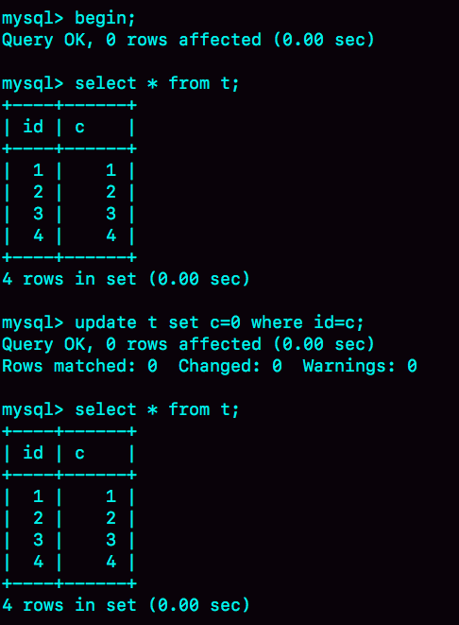
08 | 事务到底是隔离的还是不隔离的？
思考题
环境：
mysql> CREATE TABLE `t` (
`id` int(11) NOT NULL,
`c` int(11) DEFAULT NULL,
PRIMARY KEY (`id`)
) ENGINE=InnoDB;
insert into t(id, c) values(1,1),(2,2),(3,3),(4,4);
sessionA | sessionB
begin; select * from t;
 | update t set c=c+1;
update t set c=0 where id=c; select * from t;
什么情况下会出现如图的现象
建立一致性视图，select为快照读
修改并提交，使得没有c==id的记录
update当前读，但没有符合要求的记录，所以很快返回
select语句跳过超过高水位事务id的sessionB更新版本，依然读取自己的版本。

